Slide 1
«Биография и творчество В.В.Маяковского»
К уроку литературного чтения.
Автор: Корчагина Ольга Даниловна,
учитель начальных классов
МОУ УСОШ № 2 им. Сергея Ступакова
г.Удомля Тверской обл.

Slide 2
Вот книга на столе, а вот тетрадь, Не хочется сегодня нам играть. И некогда в окне ворон считать,
И самолетик запускать бумажный. Сегодня в классе у ребят Урок уж больно важный!

Slide 3
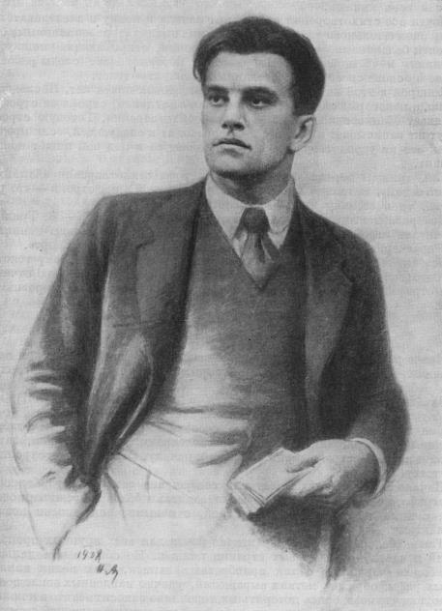
Маяковский
Владимир Владимирович
7 июля 1893,
Багдати,
Кутаисская губерния
—
14 апреля 1930
Москва
1918 год

Slide 4
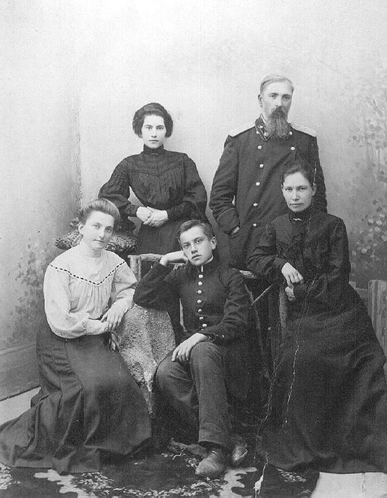
Владимир Маяковский родился в селе Багдати Кутаисской губернии в Грузии, в семье Владимира Константиновича Маяковского , служившего лесничим.
Мать поэта, Александра Алексеевна Павленко (1867—1954) из рода кубанских казаков.
У будущего поэта было две сестры: Людмила (1884—1972) и Ольга (1890—1949), и два брата: Константин (умер в трёхлетнем возрасте от скарлатины) и Александр (умер во младенчестве).
Кутаиси, 1905

Slide 5
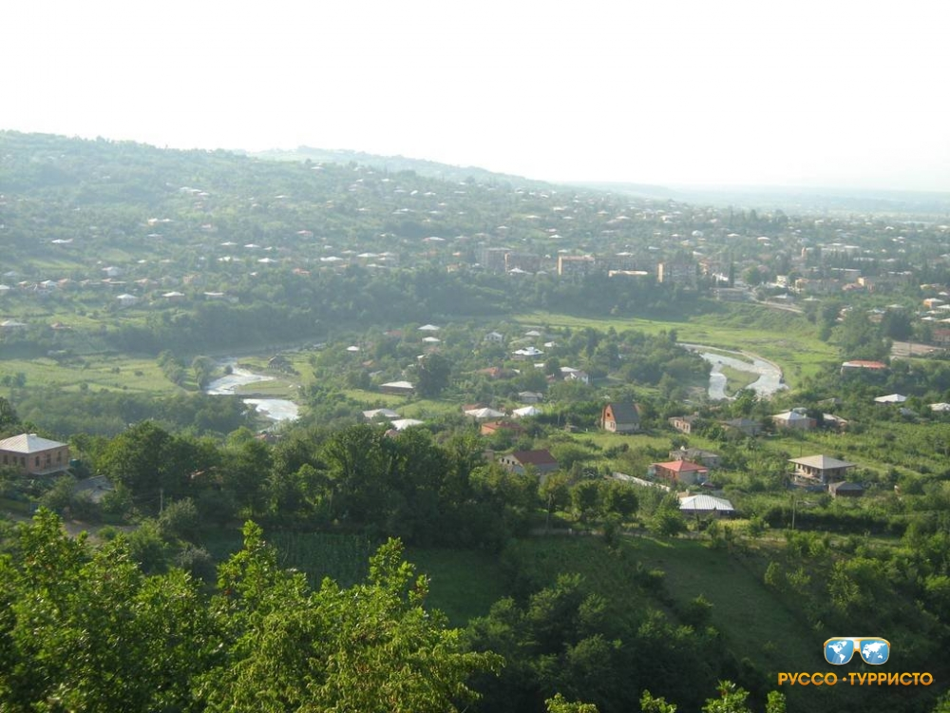
Село Багдати – родина В. В. Маяковского

Slide 6
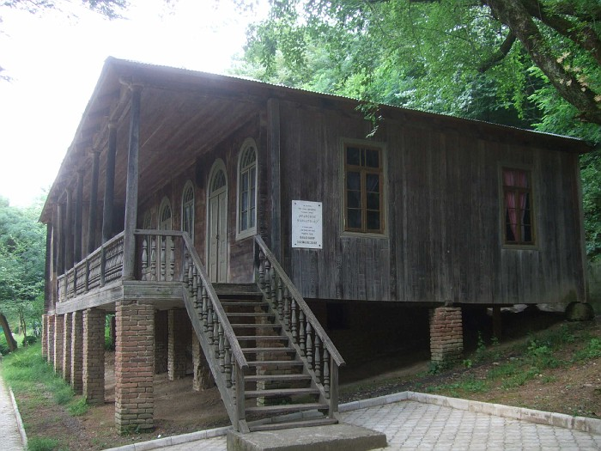
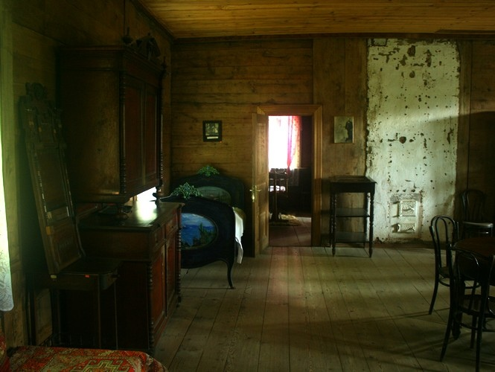
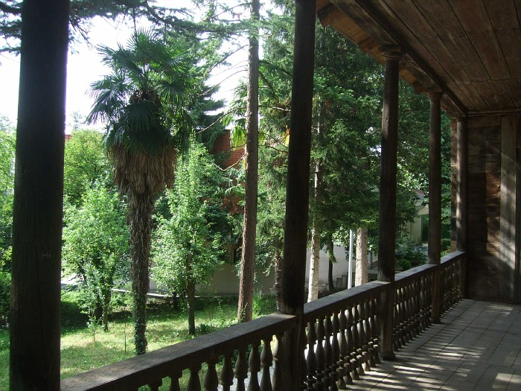
Дом, где родился В.В. Маяковский

Slide 7
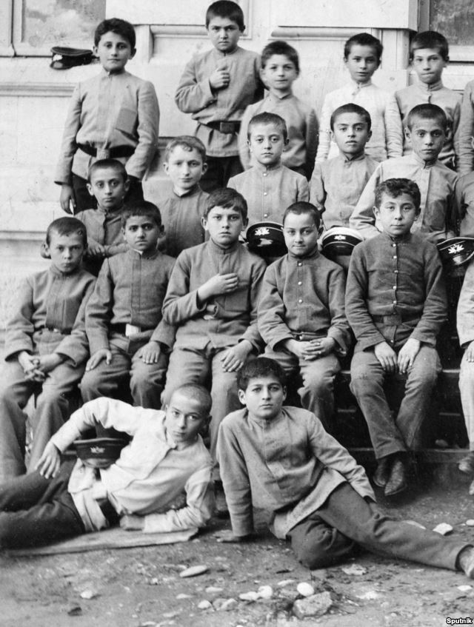
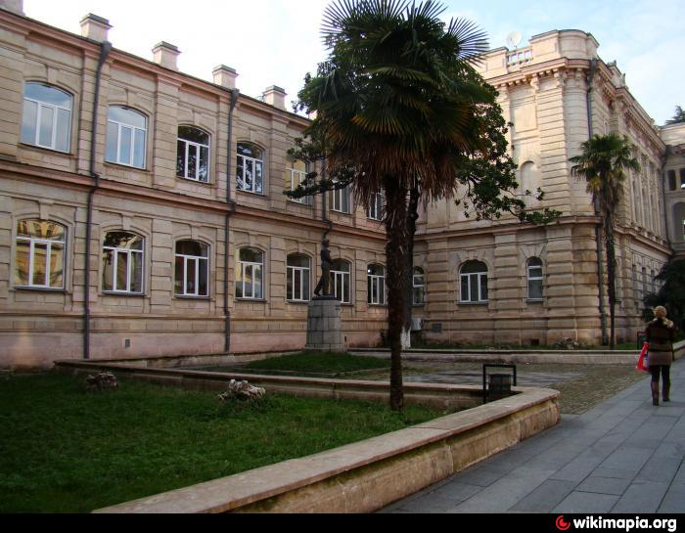
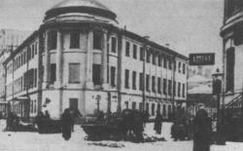
В 1902 году Маяковский поступил в гимназию в Кутаиси. Свободно владел грузинским языком.
В феврале 1906 года от заражения крови умер его отец В.В.Маяковского.
В июле того же года Маяковский вместе с мамой и сёстрами переехал в Москву, где поступил в IV класс 5-й классической гимназии.

Slide 8
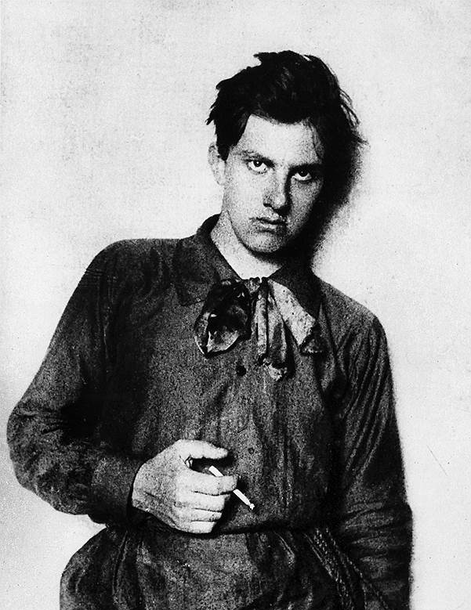
В Москве Маяковский познакомился с революционно настроенными студентами, начал увлекаться марксистской литературой, в 1908 году вступил в РСДРП. Был пропагандистом в торгово-промышленном подрайоне, в 1908—1909 годах трижды арестовывался.
Был освобождён с передачей под надзор родителей по приговору суда как несовершеннолетний, действовавший «без разумения».
В тюрьме Маяковский «скандалил», поэтому его часто переводили из части в часть.
1910 год

Slide 9
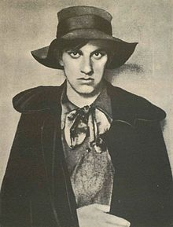
Первое «полустихотворение» Маяковский напечатал в нелегальном журнале «Порыв», который издавался Третьей гимназией. По его словам, «получилось невероятно революционно и в такой же степени безобразно».
В тюрьме в 1909 году Маяковский снова стал писать стихи, но был недоволен написанным.
Первое опубликованное стихотворение называлось «Ночь» (1912).

Slide 10
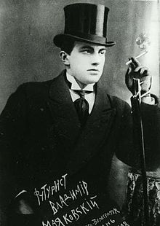
В 1911 году поступил в Московское училище живописи, ваяния и зодчества — единственное место, куда приняли без свидетельства о благонадёжности.
30 ноября 1912 года состоялось первое публичное выступление Маяковского в артистическом подвале «Бродячая собака».
1914 год

Slide 11
В 1913 году вышел первый сборник Маяковского «Я» (цикл из четырёх стихотворений).
Он был написан от руки, снабжён рисунками Василия Чекрыгина и Льва Жегина и размножен литографическим способом в количестве 300 экземпляров.

Slide 12
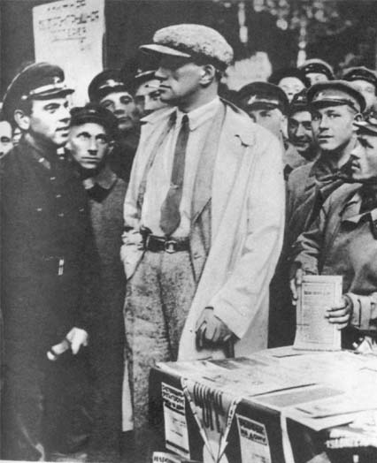
В 1915—1917 гг. Маяковский проходит военную службу в Петрограде в автошколе. 17 декабря 1918 г. поэт впервые прочел со сцены Матросского театра стихи "Левый марш (Матросам)".
В марте 1919 г. он переезжает в Москву, начинает активно сотрудничать в РОСТА (Российское телеграфное агентство), как поэт и как художник.
В своих произведениях Маяковский был бескомпромиссен, поэтому и неудобен.

Slide 13
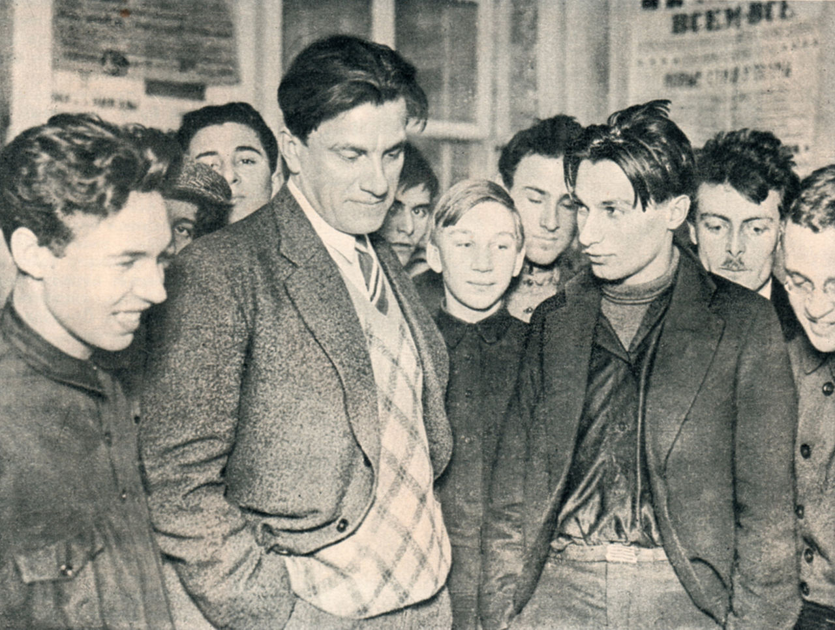
В поэме "Хорошо!" и сатирической дилогии "Клоп" и "Баня" Маяковский изображает, как в революционной борьбе рождается советская Россия, славит "отечество... которое есть,/но трижды — которое будет", внимательно следит за ростками новой жизни, стремясь как поэт романтико-футуристического склада помочь их быстрому развитию.
Футуризм Маяковского с самого начала и до конца дней поэта имел романтический характер.

Slide 14
В.В.Маяковский детям
Произведения Маяковского для детей - крупное и неповторимое явление в литературе.
Их своеобразие состоит в том, что Маяковский, обратившись к детям, не отказался ни от политического характера своих произведений, ни от высокого гражданского пафоса. Никто до Маяковского не затрагивал темы современности для детей.

Slide 15
Широкую известность получили такие стихи для детей Маяковского Владимира Владимировича:
Кем быть?
История Власа - лентяя и лоботряса.
Что ни страница, - то слон, то львица.
Что такое хорошо и что такое плохо?
Конь-огонь.
Тучкины штучки.
Сказка о Пете, толстом ребенке, и о Симе, который тонкий.

Slide 16
У меня растут года,
будет и семнадцать.
Где работать мне тогда,
чем заниматься?
Кондуктору хорошо,
а шоферу -
лучше,
я б в шоферы пошел,
пусть меня научат.
Фырчит машина скорая,
летит, скользя,
хороший шофер я -
сдержать нельзя.
Только скажите,
вам куда надо -
без рельсы
жителей
доставлю на дом.
Е-
дем,
ду-
дим:
«С пу-
ти
уй-
ди!»

Slide 17
Крошка сын
к отцу пришел,
и спросила кроха:
- Что такое
х_о_р_о_ш_о
и что такое
п_л_о_х_о? -
У меня
секретов нет, -
слушайте, детишки,-
папы этого
ответ
помещаю
в книжке.
Если бьет
дрянной драчун
слабого мальчишку,
я такого
не хочу
даже
вставить в книжку.
Этот вот кричит:
- Не трожь
тех,
кто меньше ростом!-
Этот мальчик
так хорош,
загляденье просто!

Slide 18
Плыли по небу тучки. Тучек - четыре штучки: от первой до третьей - люди; четвертая была верблюдик. К ним, любопытством объятая, по дороге пристала пятая, от нее в небосинем лоне разбежались за слоником слоник. И, не знаю, спугнула шестая ли, тучки взяли все - и растаяли. И следом за ними, гонясь и сжирав, солнце погналось - желтый жираф.

Slide 19
Сын
отцу твердил раз триста,
за покупкою гоня:
- Я расту кавалеристом.
Подавай, отец, коня! -
О чем же долго думать тут?
Игрушек
в лавке
много вам.
И в лавку
сын с отцом идут
купить четвероногого.

Slide 20
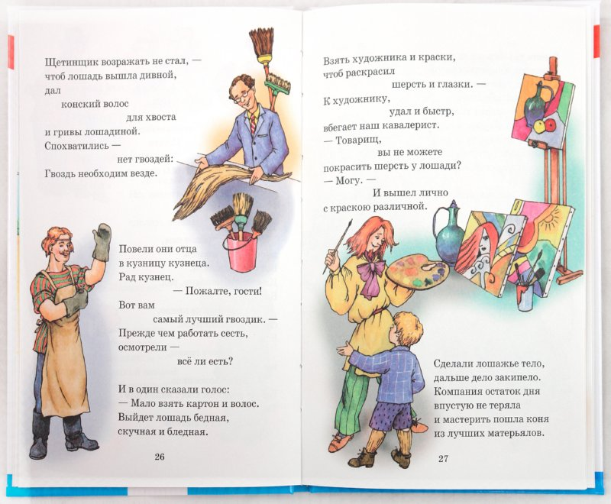

Slide 21
Знакомство с произведением
Влас Прогулкин -
милый мальчик,
спать ложился,
взяв журнальчик.
Всё в журнале
интересно.
- Дочитаю весь,
хоть тресну! -
Ни отец его,
ни мать
не могли
заставить спать…
Прочитав первые строки этого стихотворения, что вы можете сказать про этого мальчика? Какой он?

Slide 22
Чтение стихотворения с.103-107.
Беседа по содержанию.
С какой целью Маяковский написал это стихотворение?
Что олицетворяет собой Влас?
С чем борется поэт?
Точно ли выбрано слово «борется», уместно ли будет сказать «не соглашается», «не принимает»?

Slide 23
Работа в тетради
М. Пришвин любил творчество Маяковского, сравнивал себя с ним. Послушайте фрагмент из его дневниковых записей, определите, что объединяет этих писателей (задание III.3 в тетради).
«Читаю взасос Маяковского. Считаю, что поэзия – не главное в его поэмах. Главное – то, о чём я пишу каждый день, чтобы день пришпилить к бумаге. Потомки, может быть, и будут ругаться, но дело сделано – день пришпилен, и это есть правда, которой, оказалось, служил Маяковский».
– Как относились Пришвин и Маяковский к труду писателя?

Slide 24
Спасибо за работу!
Дома:
выразительное чтение, наизусть отрывок.

